Slide 1


BIENVENUE

Slide 2
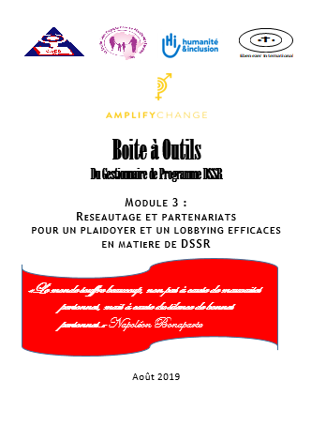
2ème Partie: Le Plaidoyer & le Lobbying

Slide 3
Contenu (Partie 2)
Définitions du plaidoyer
Idées maîtresses découlant du plaidoyer
Définitions du lobbying
Différences et points communs entre plaidoyer et lobbying

Slide 4
Définition du Plaidoyer
Le plaidoyer, une stratégie utilisée à travers le monde par les organisations non gouvernementales, les groupes d’intérêts, les médias, les militants d’une cause donnée et même les décideurs eux-mêmes, pour influencer les politiques et les changements.
De nombreuses définitions du plaidoyer et autant de façons de faire du plaidoyer.

Slide 5
Donc le plaidoyer, un ensemble de techniques et de méthodes d’actions visant à aboutir à un changement positif et durable aux plans : économique, social, politique, culturel et environnemental, sur la base d’un dialogue avec une gamme variée de décideurs. ‘’ Passer d’une situation non désirable à une situation désirable’’.
Le plaidoyer, c'est prendre la parole, attirer l'attention d'une communauté sur une question importante et orienter les décideurs vers une solution.

Slide 6
Définition du plaidoyer (suite et fin)
le plaidoyer, une stratégie utilisée pour influencer les décideurs quand ils font des lois et des règlements, distribuent des ressources et prennent d’autres décisions qui affectent la vie des personnes.

Slide 7
Nous retenons la définition donnée par le Forum sur l’efficacité du développement des OSC qui définit le plaidoyer comme « un ensemble d’activités organisées, destinées à influencer les politiques et les actions des détenteurs de pouvoir afin d’obtenir des changements positifs et durables. »
Le plaidoyer, c'est aussi prendre la parole, attirer l'attention d'une communauté sur une question importante et orienter les décideurs vers une solution.

Slide 8
Les idées maitresses se dégageant du plaidoyer sont :
changer les politiques, positions ou programmes d'une institution ;
argumenter pour défendre ou recommander une idée devant d'autres personnes ;
prendre la parole, attirer l'attention d'une communauté sur une question importante et orienter les décideurs vers une solution ;

Slide 9
travailler avec d'autres personnes et organisations pour faire une différence ;
influencer les opinions de ceux qui ont le pouvoir de décider ;
mettre un problème à l'ordre du jour, offrir un éventail de solutions possibles à ce problème et mettre en place un soutien pour agir, tant au niveau du problème que de des solutions.

Slide 10
A ne pas confondre que le plaidoyer n’est pas de :
Poser une question au décideur lors d’une réunion;
Demander une assistance passagère pour un pauvre, une victime
Information Communication Education ;
Informer le gouvernement ou les bailleurs à propos de l’OSC;

Slide 11
Informer le gouvernement ou les bailleurs de fonds à propos des programmes de l’OSC ;
Sensibiliser/ rehausser le niveau de conscience des gens à propos des programmes en cours,
Mobilisation ou collecte de fonds

Slide 12
    Le lobbying
    une forme ou technique de plaidoyer qui se réfère à des contacts et des informations (un-a-un) auprès des personnes influentes, comme législateurs, membre du cabinet, Procureur Général, Premier Ministre, Président d’une commission, et même le Président etc.

Slide 13
Le lobbying n’est pas
Une courtoisie,
Une analyse partisane,
Un interrogatoire,
Une conversation non objective,
Une étude ou une recherche,
Examens et discussions sur les problèmes sociaux,
Une discussion sur les problèmes économiques,
Une demande de conseils ou un avis ou assistance technique,
Une communication défensive.

Slide 14
Spécificités du lobbying | Spécificités du plaidoyer
Actions non officielles Discours qui tendent à montrer la nécessité pour les deux parties d’opérer Changements pour leurs intérêts communs | Actions officielles et publiques ; Discours et revendications qui défendent les intérêts d’une composante de la société; Négociation et le positionnement, durs ;

Slide 15
Points Communs
Actions systématiques; Groupes cibles/audiences : décideurs, pouvoirs publics Bénéficiaires : couches marginalisées (pas fort, mais constituant un contrepoids socio- économique incontournable) ; Positionnement, argumentation.

Slide 16
Merci et
À Très bientôt…!

